Slide 1
Spring Java FramewORK

Slide 2
SPRING JAVA FRAMEWORK
MỤC LỤC
Giới thiệu Spring Java Framework
Các modules của Spring
Spring MVC
Luồng dữ liệu trong Spring MVC
Các annotations trong Spring
Members:
Hàn Quốc Trung
Nguyễn Thị Thu Hà
Nguyễn Văn An

Slide 3
1.Giới thiệu Spring Java Framework
Spring Java Framework là gì?
Spring Java Framework là một framework ứng dụng và inversion of control container cho nền tảng Java. Các tính năng cốt lõi của framework này có thể được sử dụng cho bất kỳ ứng dụng Java nào.
Spring Framework được xây dựng dựa trên 2 nguyên tắc design chính là: Dependency Injection và Aspect Oriented Programming.
Tại sao cần dùng Spring Java Framework?
Spring giúp lập trình Java nhanh hơn, dễ dàng hơn và an toàn hơn cho mọi người. Spring tập trung vào tốc độ, sự đơn giản và năng suất.
Notes:
Dependency Inject là 1 kỹ thuật, 1 design pattern cho phép xóa bỏ sự phụ thuộc hard-code và làm cho ứng dụng dễ mở rộng và maintain hơn.
Aspect Oriented Programming:

Slide 4
2. Các modules của spring

Slide 5
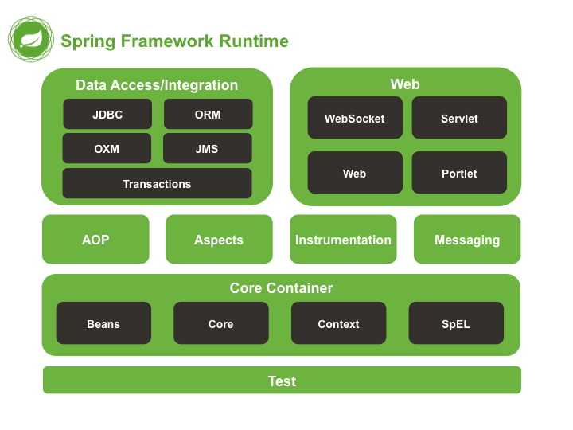

Slide 6
Test
Spring Test là một framework hỗ trợ unit testing và integration testing cho các thành phần của Spring. Nó cung cấp khả năng tải và lưu cache các thành phần Spring một cách liên tục và đồng nhất, tích hợp với các framework test như JUnit và TestNG.
Spring Test framework hỗ trợ các kiểu test như:
Unit testing: kiểm tra từng thành phần riêng lẻ trong ứng dụng để đảm bảo chúng hoạt động đúng.
Integration testing: kiểm tra xem các thành phần của ứng dụng có tương tác với nhau theo cách đúng đắn hay không.
Notes:
Core Container
Spring core, bean cung cấp tính năng IOC và Dependency Injection.
Spring Context hỗ trợ đa ngôn ngữ (internationalization), các tính năng Java EE như EJB, JMX.
Expression Language được mở rộng từ Expresion Language trong JSP. Nó cung cấp hỗ trợ việc setting/getting giá trị, các method cải tiến cho phép truy cập collections, index, các toán tử logic…

Slide 7
Spring Data Access/Integration
Spring Data Access/Integration layer cung cấp một loạt các module để khai thác và tương tác với các nguồn dữ liệu khác nhau.
Các module bao gồm:
JDBC (Java Database Connectivity): hỗ trợ truy cập cơ sở dữ liệu quan hệ
ORM (Object Relational Mapping): hỗ trợ truy cập cơ sở dữ liệu quan hệ thông qua các đối tượng Java
OXM (Object XML Mapping): hỗ trợ truy cập dữ liệu XML thông qua các đối tượng Java
JMS (Java Message Service): hỗ trợ truyền thông qua đối tượng tin nhắn JMS
Transaction: cung cấp hỗ trợ cho các giao dịch

Slide 8
Aspects
Aspects trong Spring là một tính năng của Spring Framework, cung cấp khả năng triển khai AOP (Aspect-Oriented Programming) trong ứng dụng Java. Nó cho phép chia sẻ những mặt khác nhau của một chức năng giữa các thành phần khác nhau của ứng dụng, với mục đích giảm sự phản ứng và sự giảm hiệu suất của mã trong một ứng dụng.
Ví dụ: Aspects được sử dụng để giám sát tài khoản người dùng, đánh dấu các hành động khác nhau và trả về một thông báo khi người dùng đăng nhập.

Slide 9
AOP là gì?
Aspect Oriented Programming (AOP) là một kỹ thuật lập trình trong đó các chức năng chung và chuyên biệt được phân tách ra , giúp giảm độ phức tạp của mã và tăng tính sử dụng lại của mã.
Spring AOP là một framework AOP được tích hợp trực tiếp vào Spring Framework, cho phép phát triển việc tách riêng các quan tâm chung của một ứng dụng, như phân phối, bảo mật, caching hoặc logging, vào các module trạng thái quan sát, gọi là aspects.
Khi kết hợp AOP với Spring, bạn có thể:
Chỉ định các tầng khác nhau từ việc chia sẻ một aspect, đây là một chức năng cắt ngang
Chỉ định các khía cạnh khác nhau trong viên nén cùng, đây là một chức năng rung, mà là một khía cạnh của hành động của viên nén
Chỉ định các điểm chức năng để thực hiện các khía cạnh AOP

Slide 10
Instrumentation
"Instrumentation" trong Spring là một tính năng cho phép chia sẻ thông tin về hiệu suất và tài nguyên của một ứng dụng Java. Nó cho phép các lớp instrumented (được giám sát) được theo dõi để biết được các hoạt động tài nguyên như thế nào và giúp các lập trình viên tìm ra các khu vực ứng dụng có thể tối ưu hóa hiệu suất.
Việc sử dụng instrumentation trong Spring thường liên quan đến việc sử dụng AOP (Aspect-Oriented Programming) để bổ sung hoặc thay đổi động vị trí trong code của ứng dụng.
Ví dụ: sử dụng instrumentation và AOP có thể giúp giảm thời gian phản hồi của ứng dụng bằng cách giảm thời gian chờ đợi hoặc số lần chia sẻ tài nguyên giữa các luồng xử lý khác nhau.

Slide 11
Messaging
Messaging trong Spring là một tính năng trong Spring Framework cho phép ứng dụng tương tác với các message broker và gửi/nhận các tin nhắn giữa các thành phần khác nhau của ứng dụng.
Ví dụ: bạn có thể sử dụng Spring AMQP để gửi/nhận tin nhắn với RabbitMQ hoặc sử dụng Spring JMS để tương tác với một message broker ActiveMQ.

Slide 12
Core Container
IoC (Inversion of Control): là một design pattern trong đó các phần viết được tùy chỉnh trong chương trình nhận luồng dữ liệu từ framework. Các phần mềm có kiến trúc này sẽ có quyền đảo ngược kiểm soát so với lập trình thủ tục. Có nghĩa là, framework sẽ gọi các mã tùy chỉnh, hoặc mã chi tiết cho nhiệm vụ
DI (Dependency Injection): là một design pattern trong đó một đối tượng hoặc một chức năng nhận các đối tượng, chức năng khác mà nó phụ thuộc vào. Là một dạng của IoC. Mục đích là tách biệt các ràng buộc, các quan hệ từ đó dẫn đến ghép nối lỏng lẻo(loose coupling)
Notes:
Core Container
Spring core, bean cung cấp tính năng IOC và Dependency Injection.
Spring Context hỗ trợ đa ngôn ngữ (internationalization), các tính năng Java EE như EJB, JMX.
Expression Language được mở rộng từ Expresion Language trong JSP. Nó cung cấp hỗ trợ việc setting/getting giá trị, các method cải tiến cho phép truy cập collections, index, các toán tử logic…

Slide 13
Core Container
Beans: là các đối tượng(Controller, Service, Repository hoặc DAO) trong Spring framework, được tạo ra và quản lý bởi container Spring, thường được cấu hình thông qua XML hoặc bằng cách sử dụng các annotations như @Component @Bean. Beans có thể có các phụ thuộc vào các đối tượng khác và Spring sẽ đảm bảo các phụ thuộc này được đưa vào Bean 1 cách hợp lý thông qua DI
Context: bao gồm Application Context, Servlet Context
Application Context: Là nơi chứa toàn bộ các bean của ứng dụng. Application Context được tạo ra khi ứng dụng khởi động và được quản lý bởi container Spring. Trong Spring MVC, file applicationContext.xml chứa các thông tin cấu hình cho Application Context.
Servlet Context: Là nơi chứa các bean cụ thể cho một Servlet trong ứng dụng. Mỗi Servlet sẽ có một Servlet Context riêng. Trong Spring MVC, file spring-servlet.xml chứa các thông tin cấu hình cho Servlet Context.
Notes:
Core Container
Spring core, bean cung cấp tính năng IOC và Dependency Injection.
Spring Context hỗ trợ đa ngôn ngữ (internationalization), các tính năng Java EE như EJB, JMX.
Expression Language được mở rộng từ Expresion Language trong JSP. Nó cung cấp hỗ trợ việc setting/getting giá trị, các method cải tiến cho phép truy cập collections, index, các toán tử logic…

Slide 14
Web
Web: cung cấp các tính năng tích hợp hướng web cơ bản.
Web-Portlet: cung cấp các implementation MVC được sử dụng và ánh xạ các chức năng của Servlet
Web-Servlet: chứa các implementation của Spring’s MVC cho ứng dụng web
Notes:
như chức năng tải lên tệp nhiều phần và khởi tạo vùng chứa IoC bằng cách sử dụng trình lắng nghe servlet và ngữ cảnh ứng dụng hướng web. Nó cũng chứa các phần liên quan đến web của hỗ trợ từ xa của Spring.

Slide 15
3. Spring MVC
Mô hình MVC
Là một mẫu kiến trúc chia nhỏ ứng dụng thành 3 lớp chính: M(Model)-V(View)-C(Controller). Điều này giúp tách biệt các cách biểu diễn thông tin bên trong ứng dụng với cách thông tin được trình bày và chấp nhận từ người dùng. Mỗi thành phần thực hiện một chức năng cụ thể cho ứng dụng:
Model: quản lý dữ liệu, logic, quy tắc của ứng dụng
View: Biểu diễn thông tin
Controller: bộ phận trung gian giữa Model và View. Điều khiển và chuyển đổi thành lệnh cho Model và View

Slide 16
3. Spring MVC
Là framework của Java dùng để xây dựng nên ứng dụng web bằng mô hình MVC.
Implementation tất cả các chức năng cốt lõi của Spring như IoC(Inversion of Control), DI(Dependency Injection.
Cung cấp giải pháp tinh tế để sử dụng MVC với DispatcherServlet

Slide 17
3. Spring MVC
Các thành phần trong Spring MVC
DispatcherServlet: là một Front Controller, xử lý tất cả các yêu cầu và phản hồi từ HTTP.
Handler Mappings: là một giao diện xác định ánh xạ giữa yêu cầu với các đối tượng xử lý. Mặc dù Spring MVC cung cấp một số implementation có sẵn, nhưng các developer cũng có thể tuỳ chỉnh việc ánh xạ.

Slide 18
3. Spring MVC
Các thành phần trong Spring MVC
View Resolver: cho phép hiển thị các model trong trình duyệt mà không cần thực hiện việc triển khai (implementation)

Slide 19
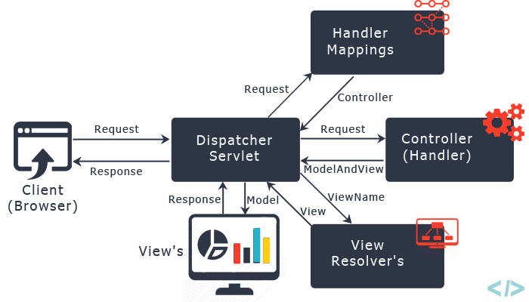
4. Luồng dữ liệu trong spring mvc
Notes:
Người dùng điền vào tên website mình cần truy cập trên browser sau đó bấm enter. Lúc này mình gửi 1 request lên server nơi mà mình triển khai ứng dụng Spring.
Thành phần DispatcherServlet của Spring MVC sẽ nhận được request (yêu cầu) của người dùng ở bước 1. Dispatcher là thành phần quan trọng nhất trong SpringMVC. Nó sẽ là nơi đầu tiên nhận request từ client sau đó sẽ chuyển request đó tới các controller tương ứng, đồng thời sẽ là chốt chặn cuối cùng trả về kết quả cho client.
Sau khi nhận được request(yêu cầu) DispatcherServlet sẽ chuyển yêu cầu đó tới Controller bằng các cơ chế mapping mà ta khai báo trong Handler Mapping. Có 4 cách chúng ta có thể dùng để mapping một request vào controller tương ứng

Slide 20
5. Các annotation trong spring mvc
@Controller: khai báo Class đó là Controller và có nhiệm vụ Request Mapping trên URL vào các method tương ứng trong controller
@RequestMapping: ánh xạ các request người dùng vào method tương ứng trong controller. VD: khi người dùng nhập vào url là: https://localhost:8080/method thì sẽ là @RequestMapping(“/method”) nó sẽ được xử lý bởi phương thức là public String method();

Slide 21
5. Các annotation trong spring mvc
@RequestParam: dùng để bắt các giá trị các tham số mà người dùng truyền vào trên url theo định dạng là key và value.VD: mình có cái link sau http://localhost:8080/api/foos?id=abc. Bây giờ mình muốn lấy giá trị abc của tham số id trên URL thì mình sẽ dùng @RequestParam . Ở đây mình khai báo giá trị tham số trên URL theo định dạng key = value (id=abc).
@ModelAttribute: truyền dữ liệu từ Controller qua View thông qua Model Attribute

Slide 22
5. Các annotation trong spring mvc
@Component: là một annotation trong Spring Framework được sử dụng để chú thích trên một class để giúp Spring nhận diện được rằng đối tượng đó được quản lý bởi Spring và nó có thể được inject đến các dependent object thông qua các annotation như @Autowired .
@Autowired là một annotation trong Spring Framework được sử dụng để inject dependency tự động. Khi một bean được đánh dấu bằng @Autowired, Spring tự động tìm kiếm các bean có thể được inject vào đó và tiêm các dependency vào tại các vị trí tương ứng. Annotation này thường được sử dụng để inject các bean đã được đăng ký trong Context hoặc các bean được quản lý trong các component khác như @Component…

Slide 23
5. Các annotation trong spring mvc
@Service: tương đương với @Component, nhưng nó được sử dụng khi đánh dấu các lớp tạo ra bởi Spring để thực hiện một nhiệm vụ cụ thể trong ứng dụng. Các lớp được chú thích bằng @Service thường chứa các phương thức để xử lý nghiệp vụ, cũng như các phương thức để tương tác với các resource khác như Database hoặc External APIs.

Slide 24
